Slide 1

МУНИЦИПАЛЬНОЕ БЮДЖЕТНОЕ ДОШКОЛЬНОЕ ОБРАЗОВАТЕЛЬНОЕ УЧРЕЖДЕНИЕ «ДЕТСКИЙ САД ОБЩЕРАЗВИВАЮЩЕГО ВИДА № 397» ГОРОДСКОГО ОКРУГА САМАРА Россия, 443901, г. Самара, пос. Берёза, квартал 1, дом 12 Тел.: (846) 9966822 (ф.); (846)9966844; (846)9966935 e-mail: mbdou397@mail.ru; http://sad397.ru
Отчётно-выборное профсоюзное собрание первичной профсоюзной организации МБДОУ «Детский сад №397» г. о. Самара Профсоюза работников народного образования и науки Российской Федерации

Slide 2
НАПРАВЛЕНИЕ РАБОТЫ
социальное партнерство;
организационная и информационная деятельность;
солидарные действия за социальные гарантии сотрудников;
охрана труда;
работа с молодыми педагогами;
профилактика здоровья сотрудников и их детей;
культурно-спортивная работа.

Slide 3
Цели деятельности профсоюза. Основными целями Профсоюза являются:
представительство и защита индивидуальных и коллективных социальных, трудовых, профессиональных прав и интересов членов Профсоюза, направленные на повышение уровня жизни членов Профсоюза;
реализация прав Профсоюза и его организаций на представительство в коллегиальных органах управления организациями системы образования;
повышение качества жизни членов Профсоюза.

Slide 4
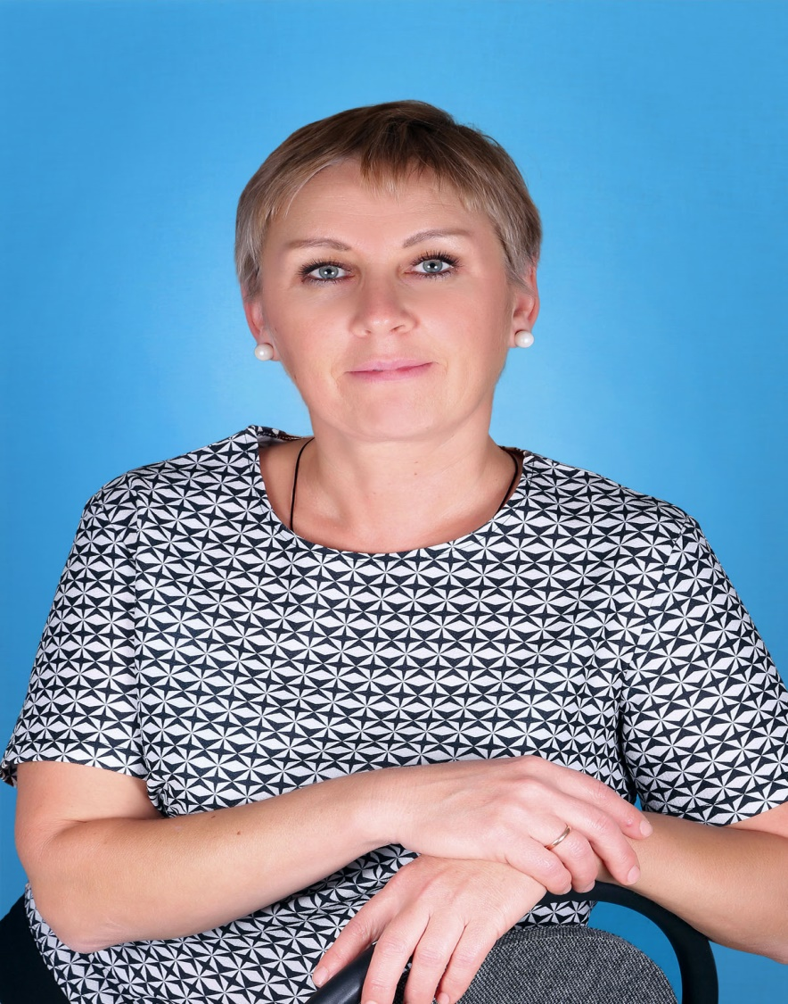
С ПРОФСОЮЗОМ МЫ ЧУВСТВУЕМ СЕБЯ УВЕРЕННО
Председатель первичной
профсоюзной организации,
уполномоченный по
социальному страхованию:
Нуйкина О.В.

Slide 5
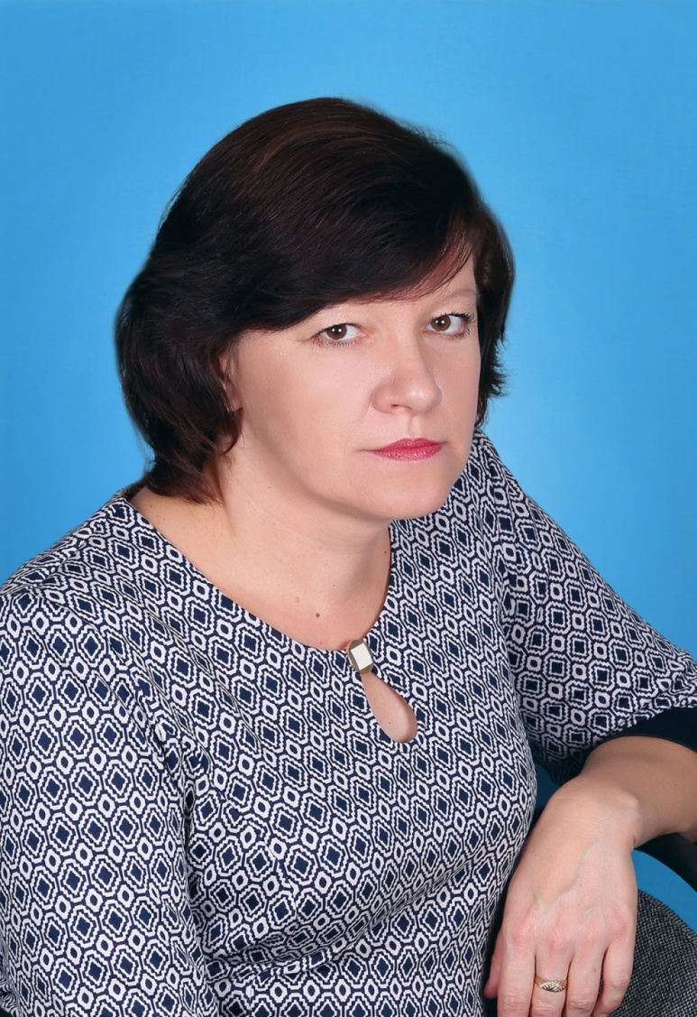
Секретарь Профсоюзной Организацци
Аполлонова
Наталья Сергеевна

Slide 6
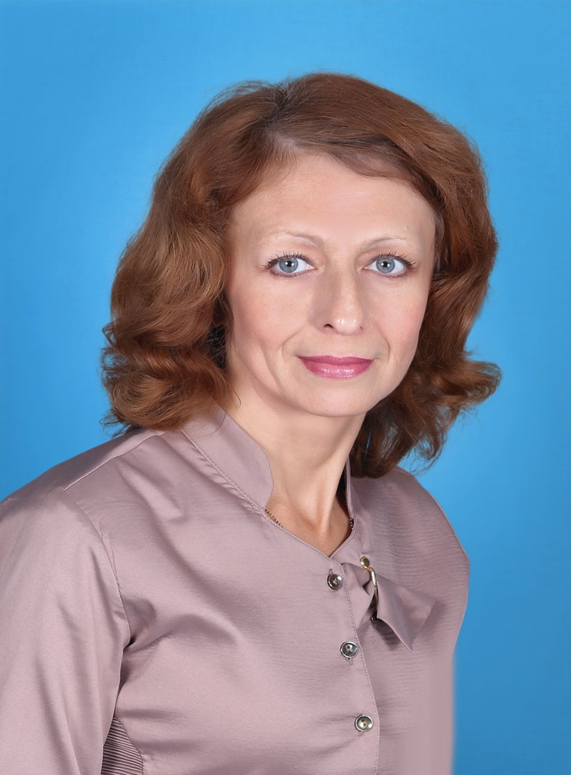
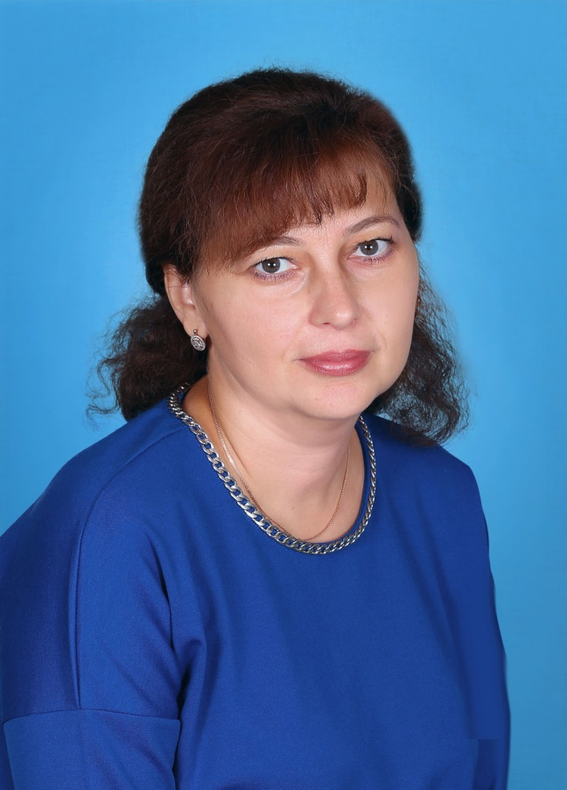
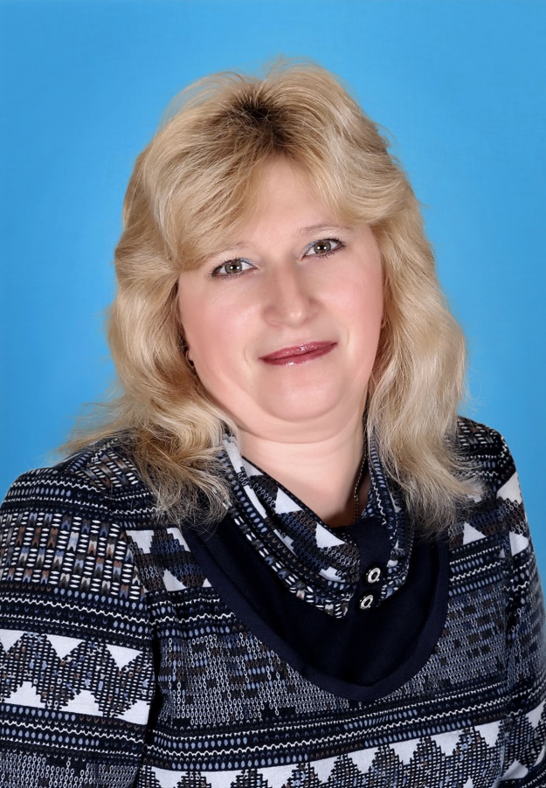
Комиссия по организационной работе
Горбулева Шевлякова Пуларгина
Лилия Владимировна Ирина Владимировна Анжелика Сергеевна

Slide 7
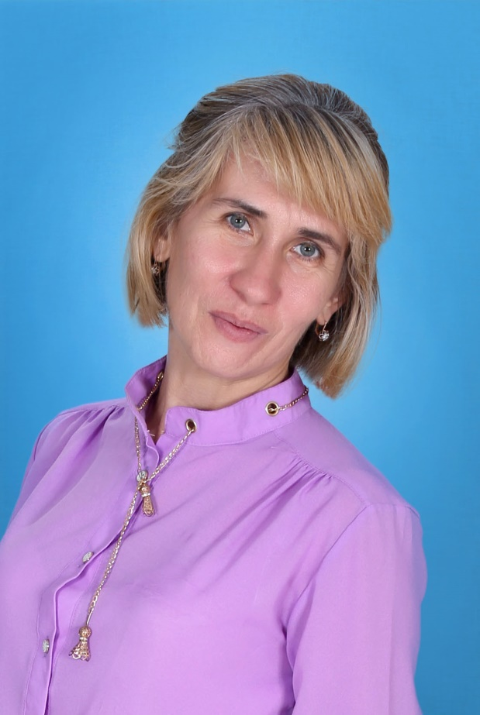
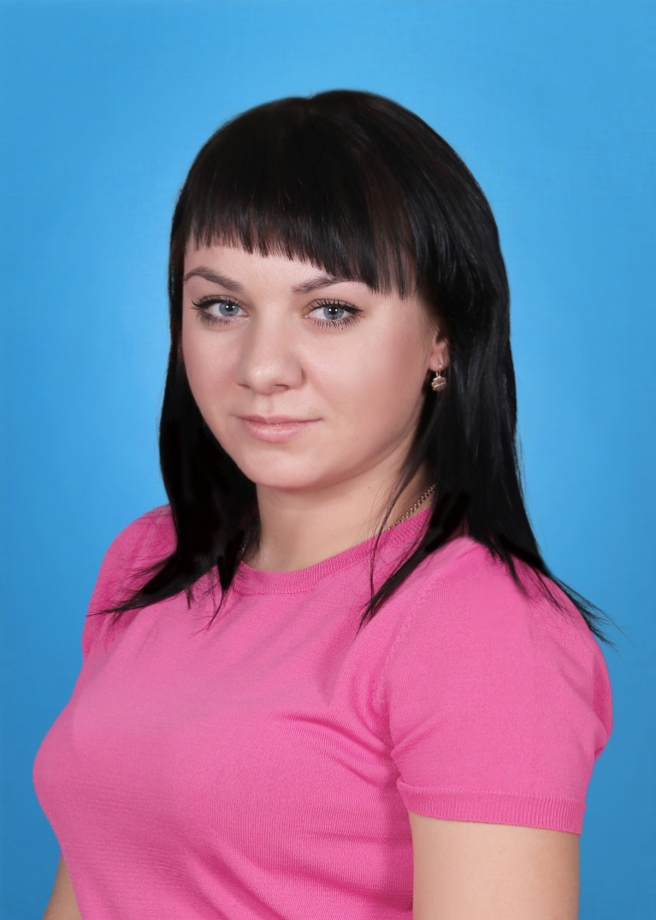
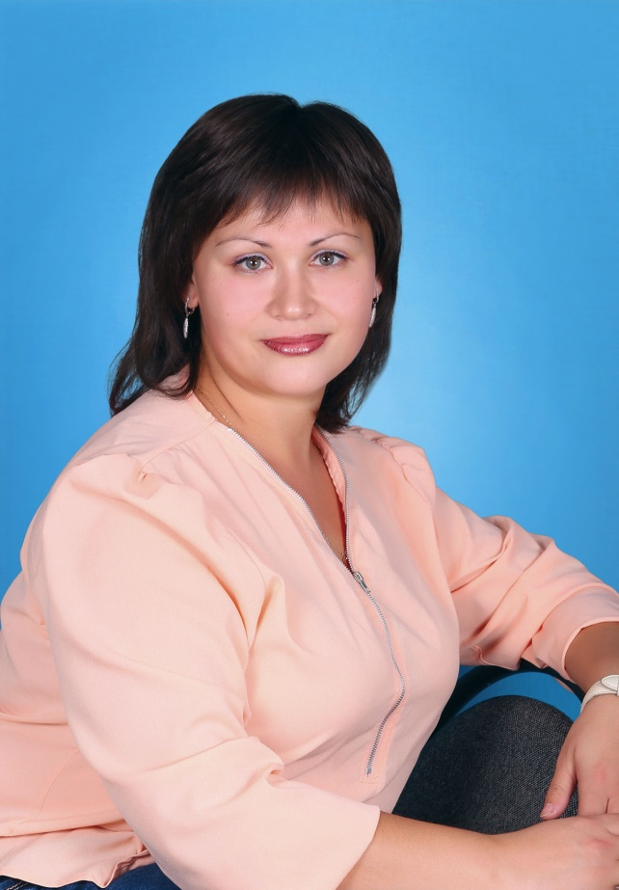
Комиссия по культурно – воспитательной и спортивно – оздоровительной работе
Ахмедова Серова Барышкина
Мадина Халитовна Марина Николаевна Ольга Викторовна

Slide 8
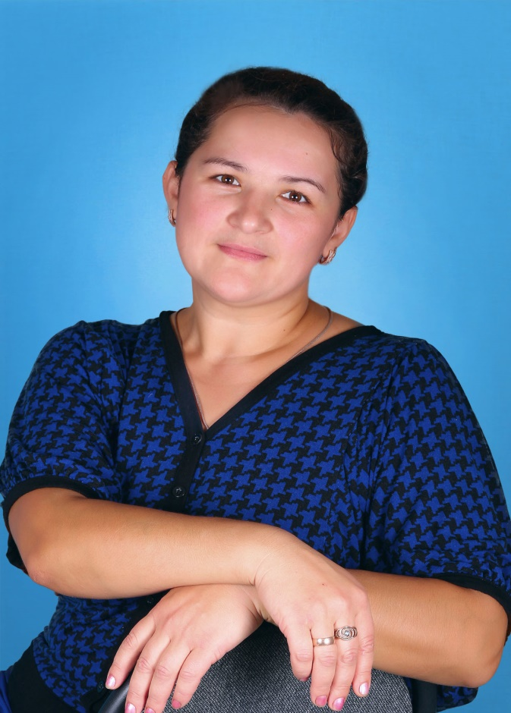
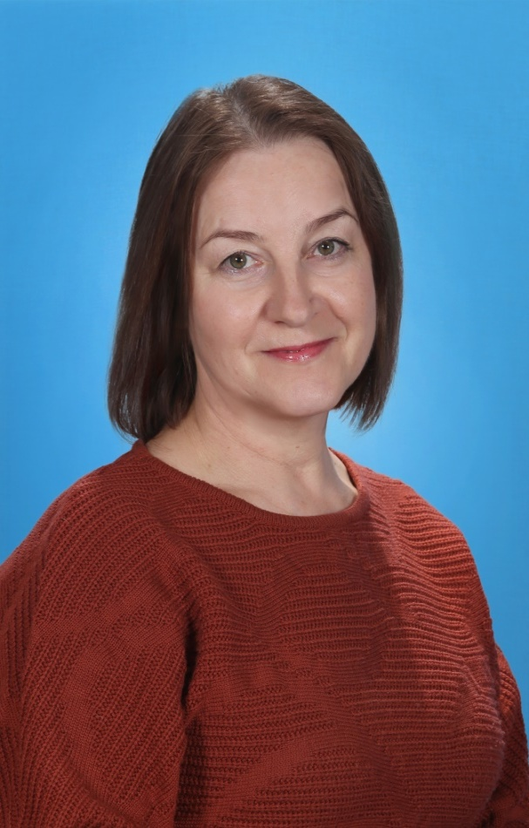
Контрольно – ревизионная комиссия
Родина Ветчанова Осипова
Лилия Вячеславовна Екатерина Александровна Наталья Анатольевна

Slide 9
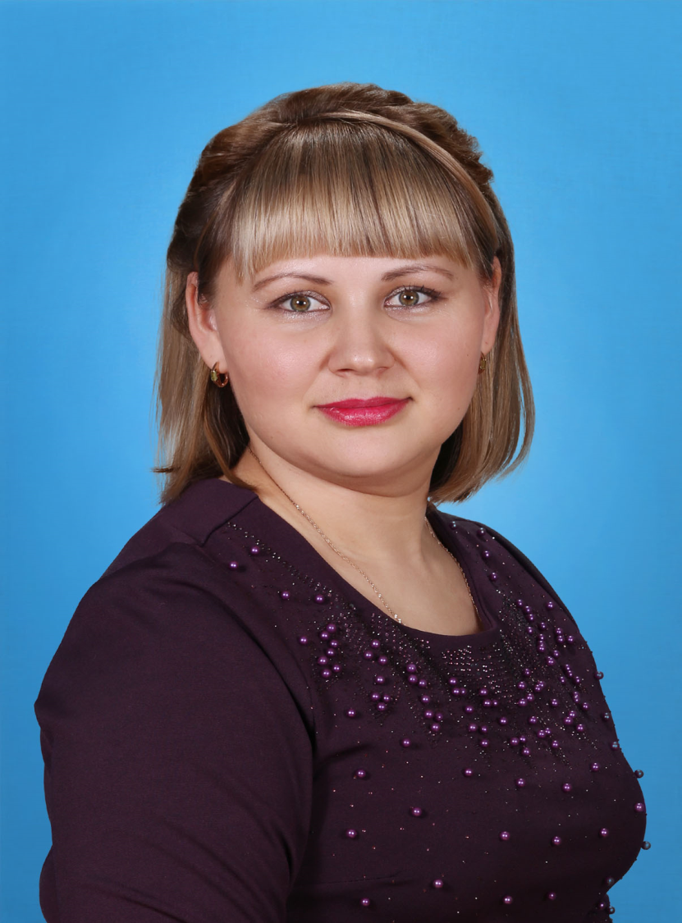
Председатель молодежного совета
Бондяева
Елизавета Викторовна

Slide 10
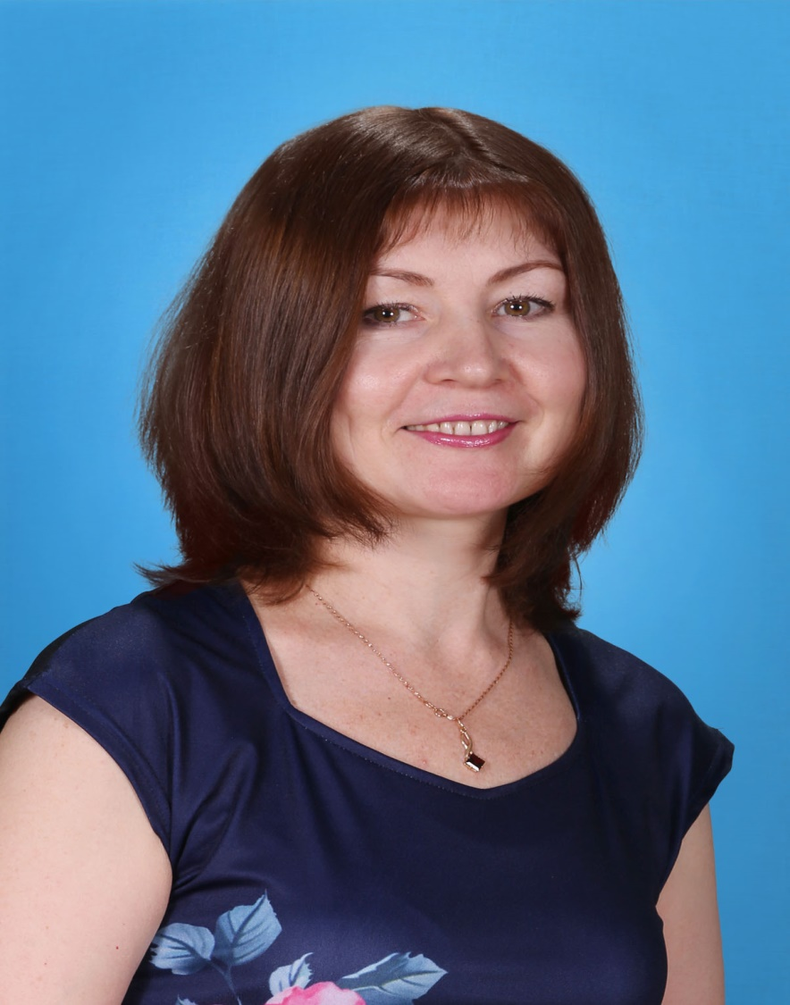
Уполномоченный руководитель кружка «Правовая культура»
Квичастая
Ольга Владимировна

Slide 11
Уполномоченный по охране труда
Родина
Лилия Вячеславовна

Slide 12
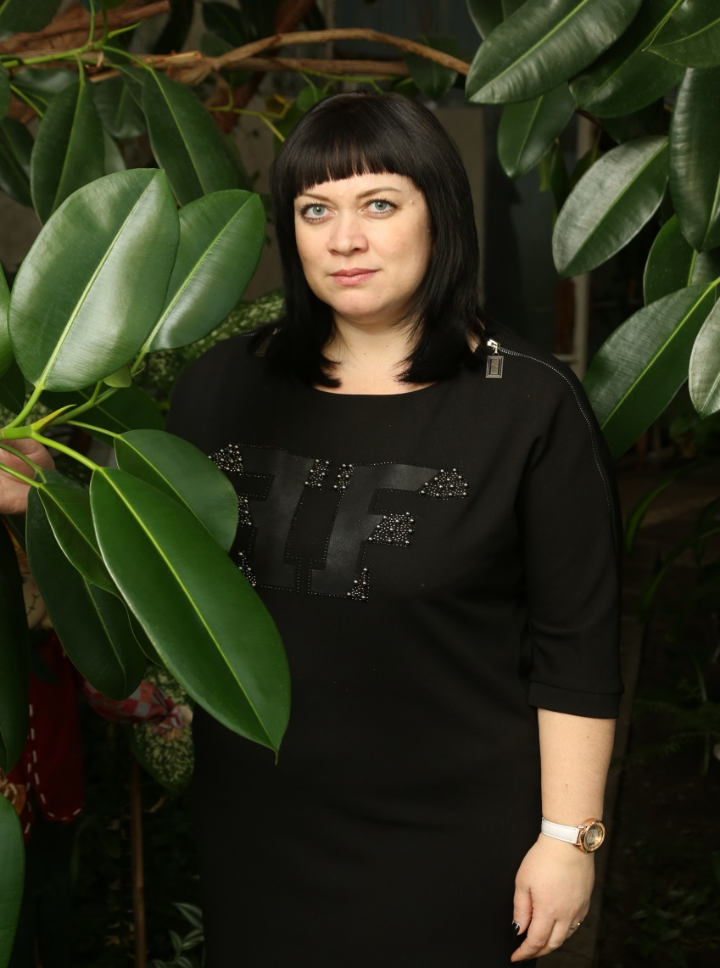
С администрацией ДОУ у профсоюзного комитета сложились партнерские отношения, создаются все условия для профессионального роста педагогического состава.
Заведующий МБДОУ
«Детский сад №397 г.о. Самара»
Кунченко
Наталья Сергеевна

Slide 13

Участники и победители конкурса
Горбулева Лилия Владимировна, Участники второго очного этапа конкурса «Воспитатель года» в 2018 году Номинация «Музыкальная палитра». Участник 1 заочного этапа областного конкурса профессионального мастерства "Воспитатель года"

Slide 14


Бондяева Елизавета Викторовна
участник и победитель: 1 место в XIV региональном этапе XVII Международной Ярмарки социально-педагогических инноваций

Slide 15


Аполлонова Наталья Сергеевна
участник и победитель: 1 место в XIV региональном этапе XVII Международной Ярмарки социально-педагогических инноваций

Slide 16
Гурьева Юлия Валерьевна
Лауреат городского заочного конкурса «Лучшая методическая разработка сценария родительского собрания в образовательном учреждении» Тема: «Традиции семейного чтения, или Как вырастить читающего и мыслящего человека?».

Slide 17
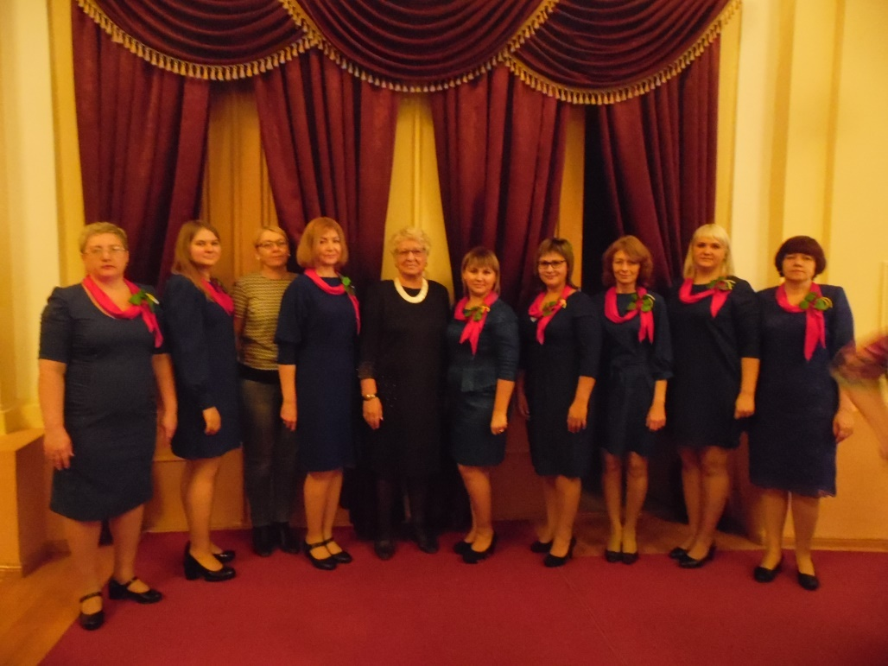
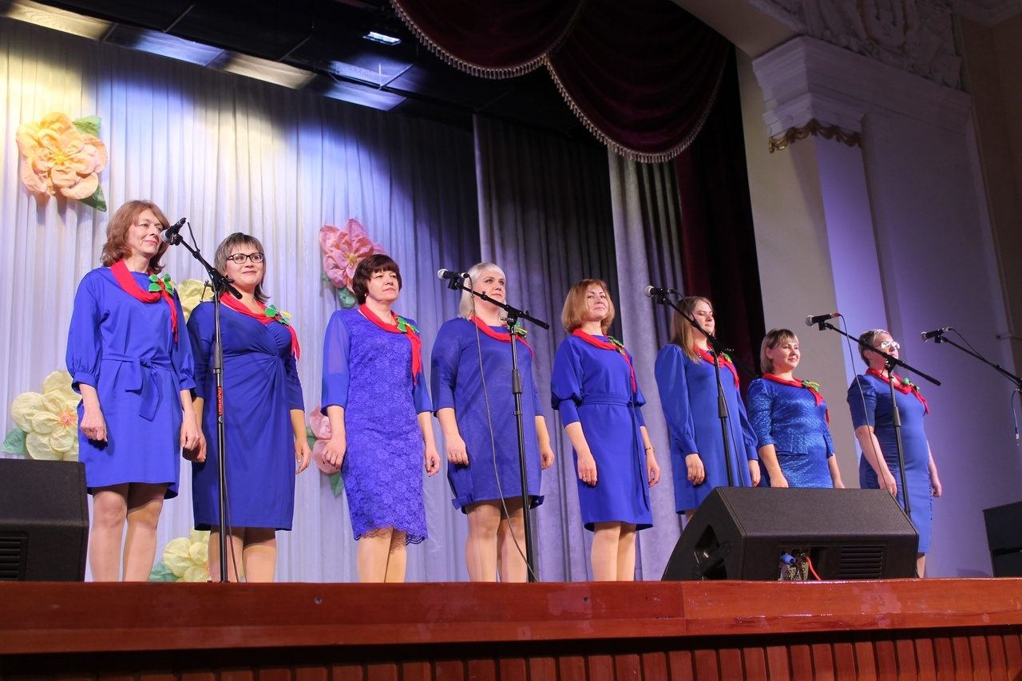
Коллектив ДОУ постоянно принимает участие в городских конкурсах и мероприятиях профсоюза:
Областной конкурс профсоюзной
рабочей песни 2018

Slide 18
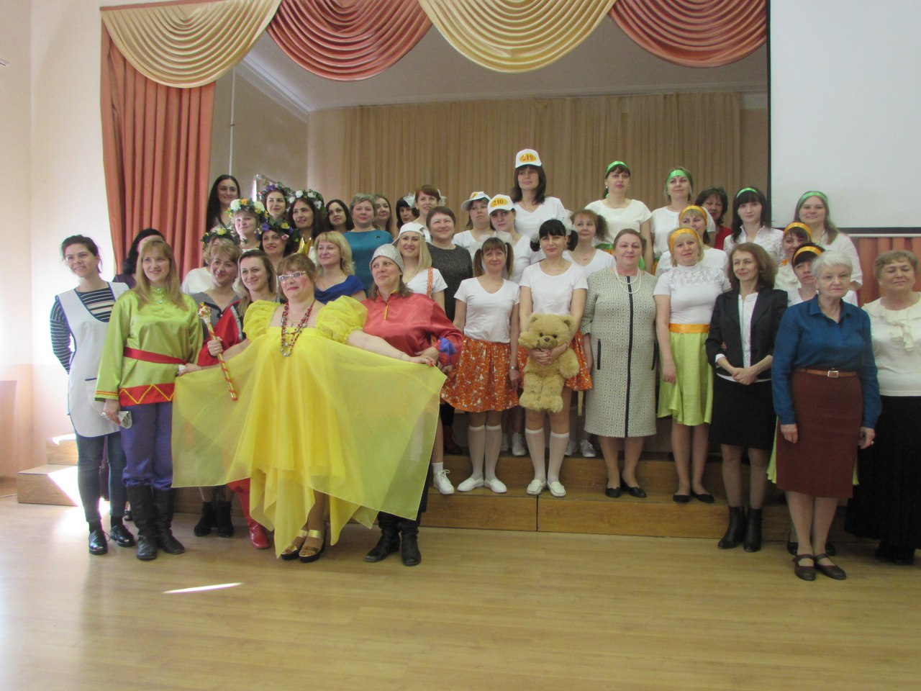
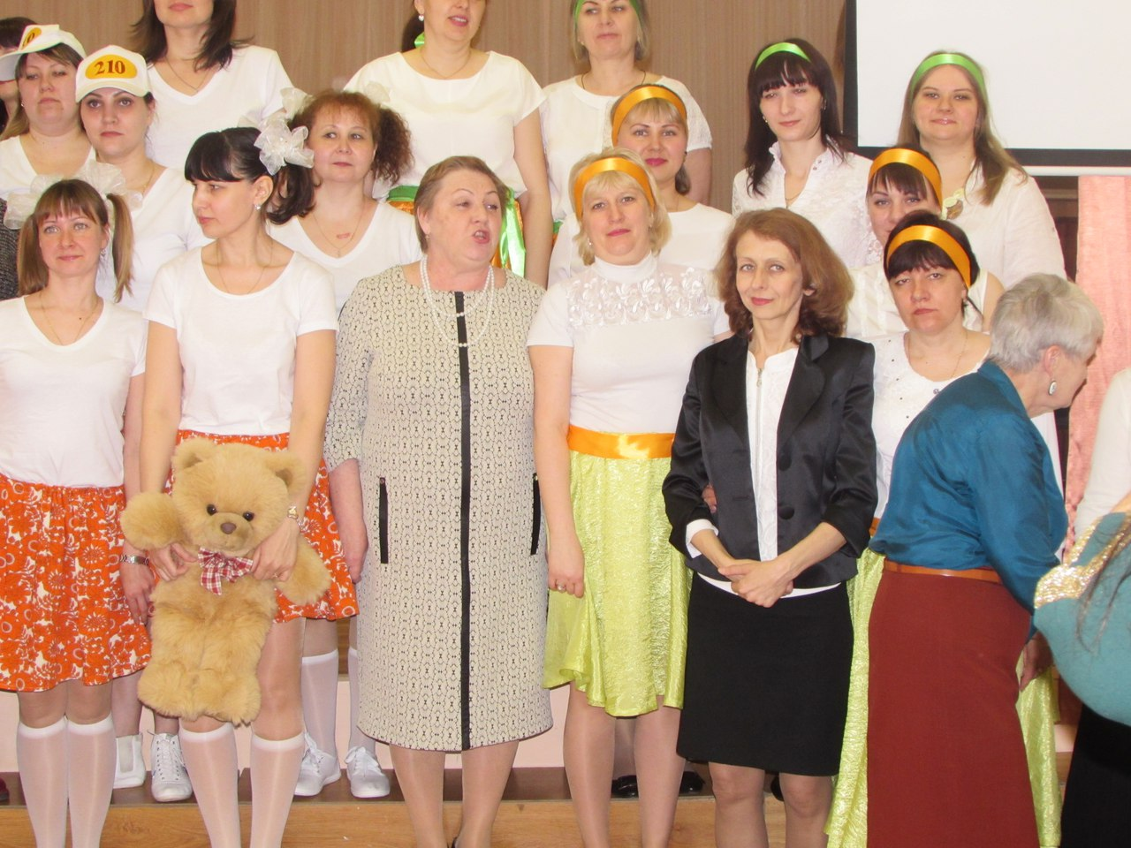
IY районный смотр-конкурс
Художественного творчества
профсоюзных организаций
Красноглинского района г.о. Самара

Slide 19
Участие в профсоюзном проекте «Я – педагог»
Гурьева Юлия Валерьевна
Барышкина Ольга Викторовна
Бондяева Елизавета Викторовна
Кунченко Наталья Сергеевна
Квичастая Ольга Владимировна
Серова Марина Николаевна

Slide 20
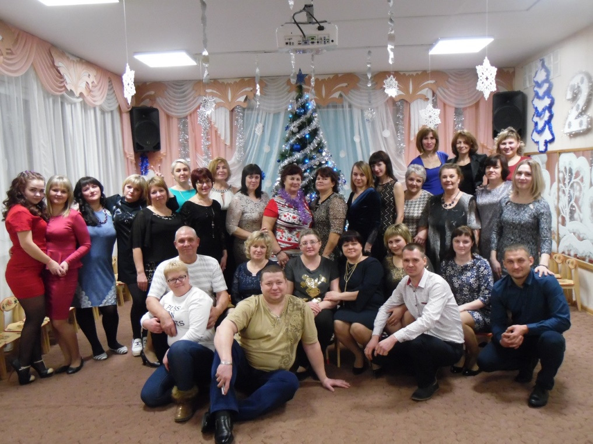
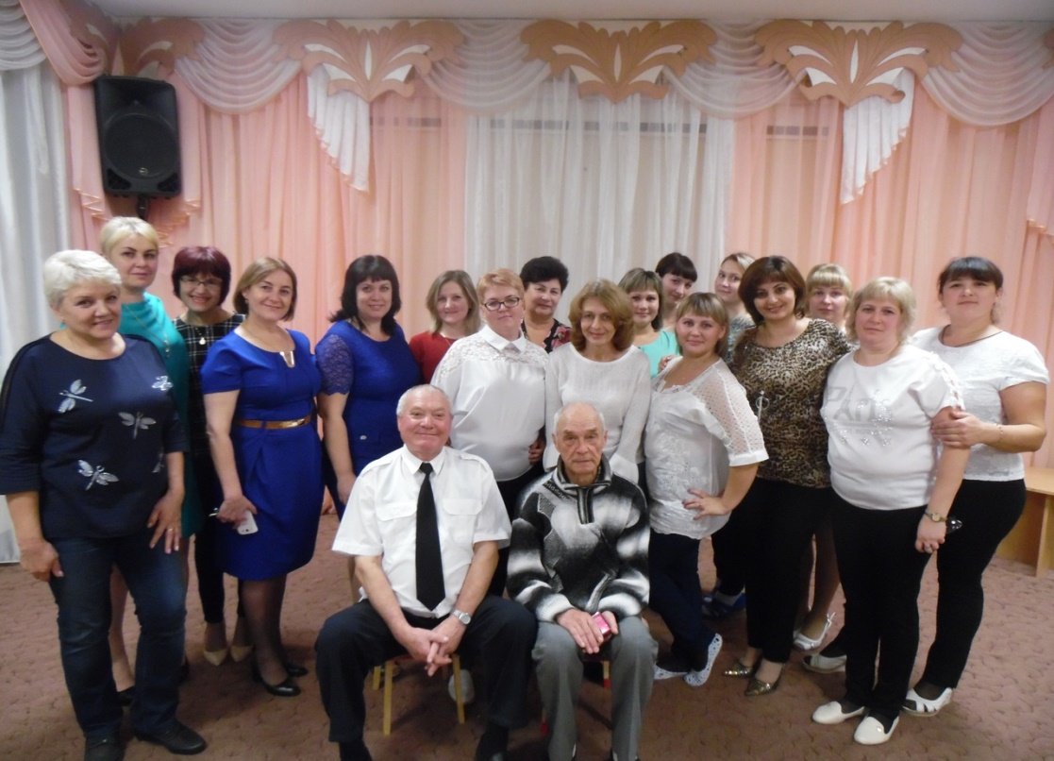
Организация культурно – массовой работы:
День дошкольного работника
Новый год

Slide 21
Работа молодежного совета
VI Самарский областной педагогический слёт «Школа молодого педагога – 2018»
13 марта 2019 г. на базе школы 122 состоялся слёт актива Молодёжного совета Красноглинского района
16-17 марта 2019 г. на базе отдыха «Дубки» состоялся Городской Молодежный форум «Время действовать!»

Slide 22
Аттестация педагогов
Квичастая Ольга Владимировна
Шевлякова Ирина Владимировна
Бондяева Елизавета Викторовна
Горбулева Лилия Владимировна
Барышкина Ольга Викторовна
Соответствие занимаемой должности:
Шапкина Дарья Павловна

Slide 23
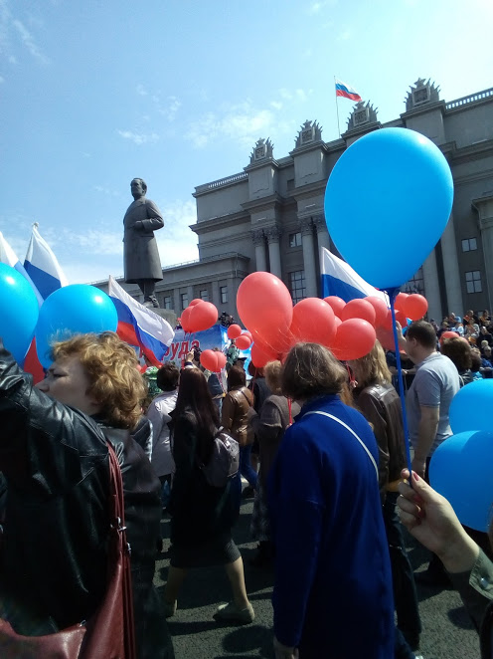
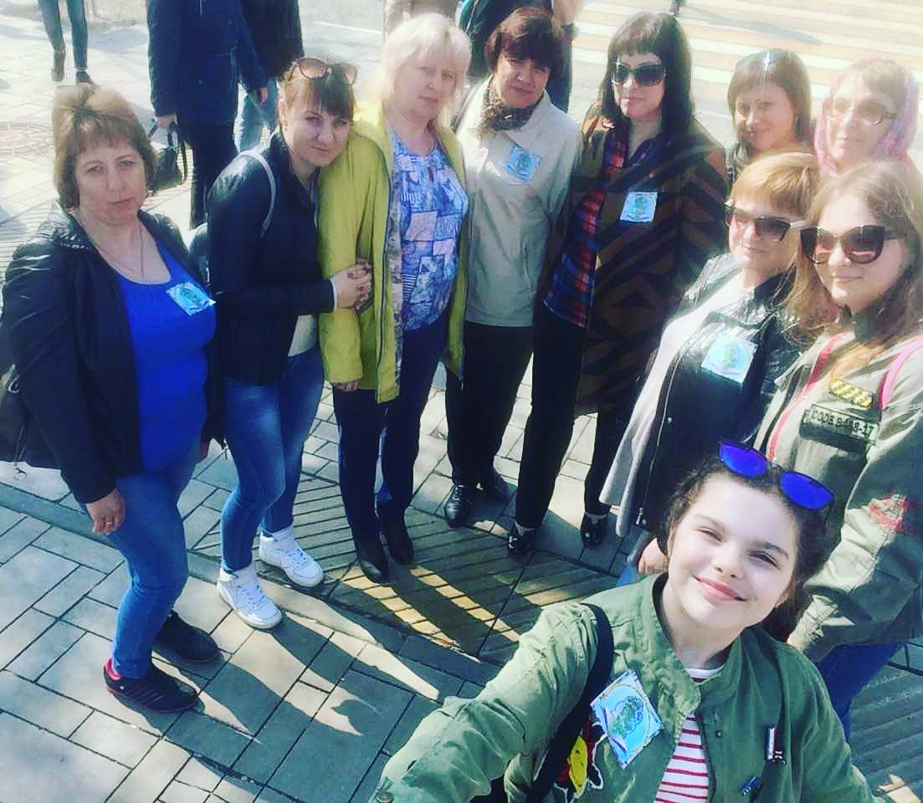
Участие в акциях солидарных действий

Slide 24

Спасибо за внимание

